Slide 1
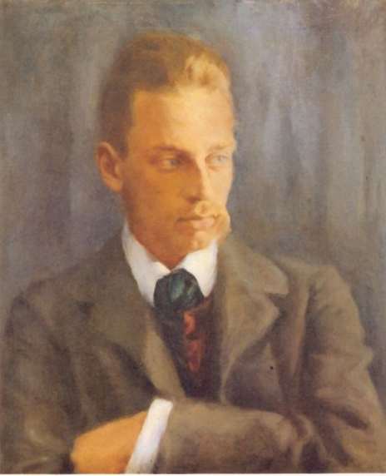
Райнер Марія Рільке.
Життя і творчість поета
Урок світової літератури в 11 класі
Кричфалушій Т. Ф., вчитель-методист Кричівської ЗОШ І – ІІІ ступенів
- 2013 -

Slide 2
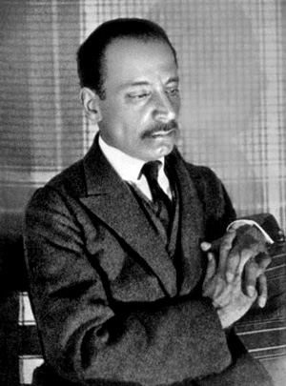
Мабуть, тисячі людей пройшло повз цю мо-лоду людину з дещо слов’янським, без єди-ної різкої риси, облич-чям, пройшли не підо-зрюючи, що це поет, і до того ж один з най-видатніших у столітті. Стефан Цвейг

Slide 3
План
Дитинство та юнацтво Р. М. Рільке.
Періоди творчості поета.
Рільке та Україна.
Одруження.
Останні роки життя.
Читання вірша «Орфей, Еврідіка, Гермес».
Сонет «Ось дерево звелось…».
Р. М. Рільке – Орфей ХХ століття.

Slide 4
План Дитинство та юнацтво Р. М. Рільке
Народився 4 грудня 1875 року в Празі. Походив із небагатої чиновницької родини: батько спочатку був унтер-офіцером артилерії, а після виходу у відставку став службовцем залізничної компанії. Мати, Софі Рільке, мала літературні здібності та мріяла про аристократизм. Вона плекала в синові прагнення стати поетом.
Батько мріяв про військове майбу-тнє сина, тому віддав до військової школи. За станом здоров'я його комі-сували у 1891 р., і він опинився у Торговій академії Лінца.
У 1895—1896 pp. Рільке ви-вчав історію мистецтва, лі-тератури, право і філософію у Празькому університеті.
З 1882 до 1886 р. майбутній поет відвідував школу. У 1884 р. батьки Рільке розлучилися.
Тоді ж юнак закохався у Валерію Давид-Ронфельд, котра фінансувала його перші поетичні кроки.

Slide 5
Три періоди творчості Рільке
І – 1894 – 1897 рр. – празький:
Зб. «Життя й пісні», «Подорожник» (1895), «Дари ларам» («Laren-opfer») (1896), «Вінчаний піснями» (1896).
ІІ – 1898 – 1918 рр. – роки подорожей, період філософської та естетичної еволюції Рільке:
збірки «Книга годин» – «Книга прощ», «Часослов» (1905), «Нові вірші» (1907 – 1908), роман «Нотатки Мальте Лаурідса Брігге» (1910); монографії «Ворпсведе» (1903) та «Роден» (1905).
ІІІ – 1919 – 1926 рр. – період осмислення і роздумів:
завершив поетичні цикли «Дуїнянські елегії» та «Сонети до Орфея» (1923), які вважають вершиною творчості Рільке.

Slide 6
Рільке та Україна
У 1897 р. Рільке познайомився з німецькою письме-нницею Лу Андреас-Саломе. Вона народилась, провела своє дитинство і юність у Росії. Її захоплюючі розповіді сприяли тому, що поет двічі вирушав у мандри російськими землями.

Slide 7
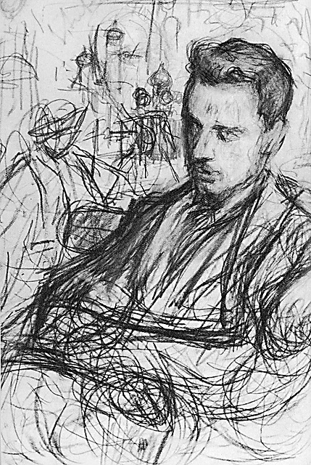
…Пишу в дорозі. Незабутній мій «росій-ський досвід». Я вперше побачив святу Русь... Москва, Петербург – це таке вели-чне і невимовне. Зустріч із Левом Толстим – цим генієм – справжній подарунок для мене. …Першого ж дня завітав до худож-ника Леоніда Пастернака… саме він познайомив мене з Толстим…
Із листа Рільке
Леонід Пастернак.
Начерк до портрета Рільке. 1927

Slide 8
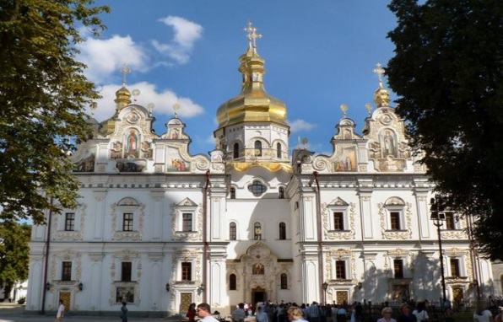
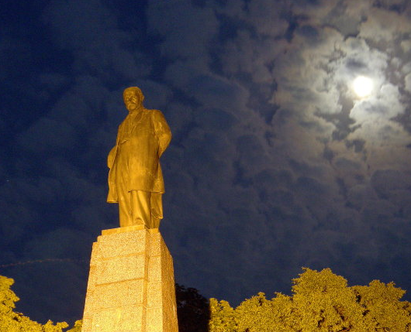
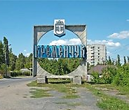
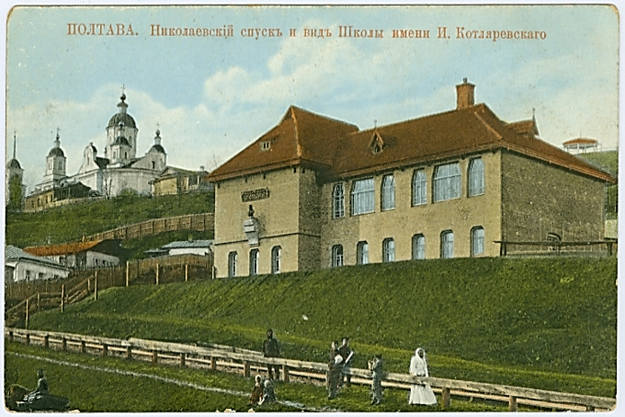
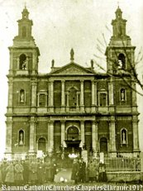
Двічі Рільке вирушав у мандри російськими землями:
у квітні – травні 1899 р.;
весною – літом 1900 р.
Росія й Україна були для нього однією «святою Руссю», одним світом, сприйнятим у різкому контрасті з буржуазною Європою. Рільке захоп-лювала релігійність селянства, його вразило святкування Великодня у Москві та Трійці у Києві.
Києво-Печерська лавра
Канів Кременчук Полтава Харків

Slide 9
Твори, навіяні українськими враженнями:
Вірш «В оцім селі стоїть останній дім…».
Поема «Карл ХІІ, король шведський, їде степами України».
Оповідання «Пісня про Правду».
Оповідання «Як старий Тимофій співав, умираючи».
«Книга годин» – «Книга прощ».

Slide 10
«Пісня про Правду»

Slide 11
Мамо! Я вже два тижні у Києві… Безперечно, Київ – то є найсильніші враження. Це «місто близьке до Бога». Я б хотів тут оселитися на-завжди. Тут мені відкрилася «одвічна руська сутність», насамперед пам’ятки культури давнини. А які тут церкви і собори… А вели-чна лавра… Це не передати словами…
Із листа Рільке
Києво-Печерська лавра

Slide 12
Рільке з дружиною
Повернувшись до Німеччини, Рільке оселився під Бременом, у Ворпсведе. Тут він познайомився з Кларою Вестхоф, молодим скульптором, і невдовзі одружив-ся. У 1901 р. у них народилась дочка, яку назвали Рут.
Вже до 1906 року цей шлюб роз-пався через матеріальну скруту, яка впродовж життя переслідува-ла поета.

Slide 13
Останні роки життя
У 1919 р. Рільке переїхав до Швейцарії Виступав з публі-чним читанням своїх віршів і доповідей.
У 1921 р. поет оселився у замку Мюзо, який купив для ньо-го відомий меценат Вернер Рейнхарт. Саме тут Рільке завершив поетичні цикли «Дуїнянські елегії» та «Сонети до Орфея».

Slide 14
Рільке обрав місце свого поховання в Монтре, біля церкви Сер-Роман у Рароні, неподалік від Мюзо. Помер від лейкемії 29. 12. 1926 р.

Slide 15
«Орфей, Еврідіка, Гермес» Бесіда за змістом вірша
Порівняйте вірш із міфом про Орфея та Еврідіку. Назвіть спільне і відмінне. Чи є підстави вважати, що твір Рільке наповнений новим змістом?
Як поет зображує царство мертвих? Знайдіть в образі Еврідіки деталі, що засвідчують її єдність зі світом мертвих.
Як поет характеризує Орфея, Еврідіку, Гермеса? Для підтвердження доберіть цитати.
Чи прагне Еврідіка повернення до світу живих? Чому?
Чому Орфей озирнувся? Чому він зазнає поразки?
Як вплинула смерть Еврідіки на мистецтво Орфея?
Яку роль відведено у творі образу Гермеса?
Розкрийте символічне значення подорожі митця в потойбіччя.

Slide 16
«Орфей, Еврідіка, Гермес»
Якопо дель Селлайо. Орфей

Slide 17
«Орфей, Еврідіка, Гермес»
Якопо дель Селлайо.
Еврідіка

Slide 18
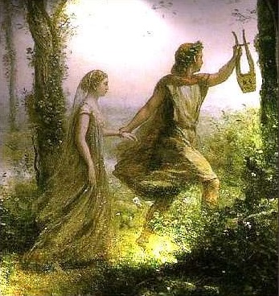
Орфей і Еврідіка
Каміль Каро.
Орфей, який виводить Еврідіку з царства мертвих. 1861

Slide 19
Сонет «Ось дерево звелось…»
Ось дерево звелось. О виростання! О спів Орфея! Співу повен слух. І змовкло все, та плине крізь мовчання Новий початок, знак новий і рух. Виходять звірі з лісової тиші, покинувши кубельця чи барліг; вони, либонь, зробилися тихіші не з остраху, не з хитрощів своїх,
а з прислухання. Рев, скавчання, гам
змаліли в їх серцях. Їм за пристанок
недавно ще була маленька хижа,
де крилася жадливість їхня хижа
і де при вході аж хитався ґанок, -
там ти воздвиг в їх прислуханні храм.

Slide 20
Сонет «Ось дерево звелось…»
Бесіда за прочитаним
Які два світи постають у сонеті?
Яку роль відіграє образ дерева на початку твору?
Як реагує навколишній світ на спів Орфея?
За допомогою якого образу-сим-волу поет втілює думку про підне-сеність душі та усвідомлення істи-ни?
Чому, на вашу думку, саме цим віршем Рільке відкриває цикл «Сонетів до Орфея»?

Slide 21
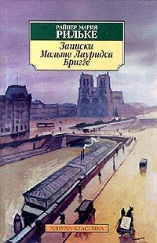
Р. М. Рільке – Орфей ХХ століття

Slide 22
Використана література та Інтернет-ресурси
Волощук Є. Зарубіжна література: Хрестоматія-посібник для 11-го кл. загальноосвіт. навч. закл. – К.: Юридична книга, 2002. – 560 с.: іл., схеми.
Ісаєва О. О. Світова література: підр. для 11-го кл. загальноосвітніх навч. закладів / О. О. Ісаєва, Ж. В. Клименко, А. О. Мельник. – Харків: Сиция, 2011. – 320 с.: іл.
http://data.iplayer.fm/file/d2r1130/114914149/95811883/Glyuk._Orfej_i_Evridika._Melodiya.Marina_Vorozhcova_-_Glyuk._Orfej_i_Evridika._mp3
http://uk.wikiquote.org/wiki/%D0%A0%D0%B0%D0%B9%D0%BD%D0%B5%D1%80_%D0%9C%D0%B0%D1%80%D1%96%D1%8F_%D0%A0%D1%96%D0%BB%D1%8C%D0%BA%D0%B5 Ра́йнер Марі́я Рі́льке (нім. Rainer Maria Rilke)
http://mysvitlit.at.ua/load/materiali_do_urokiv/iljustraciji_do_tvoriv/iljustraciji_demetra_orfej_evridika_mifi_6_klas_do_virsha_rilke_11_klas/21-1-0-271
http://www.piplz.ru/page-id-748-pg-2.html
http://salonn.ru/article/318-rilke-ctranstvuyuschiy-ryitsar/

